Slide 1
LỰC VÀ TÁC DỤNG CỦA LỰC
Bài 26
NHÓM V1 – KHTN6

Slide 2
MỤC TIÊU
1
Lực là gì
2
Lực tác dụng gây ra những biến đổi gì
3
Cách đo lực
4
Cách biểu diễn lực

Slide 3
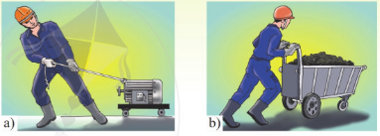
Quan sát hình 26.1 và cho biết ai đang đẩy, ai đang kéo?
Hình 26.1

Slide 4
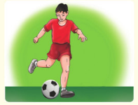

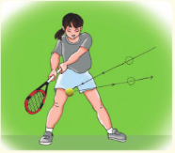
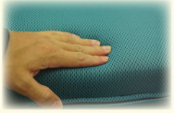
Lực tác dụng trong các hình sau gây ra biến đổi gì đối với vật?
Hình 26.2
Hình 26.3
Hình 26.4
Hình 26.5

Slide 5
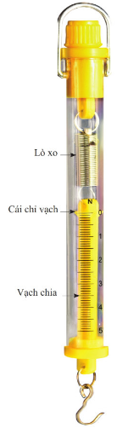
NHÓM......LỚP.........
PHIẾU HỌC TẬP SỐ 1
+ Đối chiếu ảnh 26.6 sgk với lực kế trong
nhóm chỉ ra các bộ phận cấu tạo của lực kế?
+ Xác định giới hạn đo và độ chia nhỏ
nhất của lực kế trong nhóm e?
+ Nếu cách đo một lực bằng lực kế?
Hình 26.6

Slide 6

Hình 28
Hoàn thành phiếu học tập số 2:
- Phân tích lực tác dụng lên vật ở hình 26.8a và b
(Nêu điểm đặt, phương, chiều và độ lớn của lực)

Slide 7
NHÓM......LỚP.........
PHIẾU HỌC TẬP SỐ 3
+Hãy biểu diễn các lực sau:
a, Một người đẩy một cái hộp với lực 1N và một người đẩy một cái hộp với lực 2N( theo phương nằm ngang)
b, Một xe đầu kéo đang kéo một thùng hàng với một lực 500N.

Slide 8
HỌ VÀ TÊN..............................LỚP.........
PHIẾU HỌC TẬP SỐ 4
1,-Biểu diễn lực kéo tác dụng lên vật có độ lớn 5N có phương nằm ngang, chiều từ trái sang phải.
2,-Biểu diễn lực kéo tác dụng lên vật có độ lớn 10N có phương thẳng đứng, chiều từ trên xuống dưới.
3,- Biểu diễn lực kéo tác dụng lên vật có độ lớn 5N có phương xiên, hợp với phương nằm ngang góc 30º, chiều từ dưới lên trên.

Slide 9
Ghi nhớ!
Tác dụng
của lực
Đo Lực
Biểu diễn lực
Làm biến đổi chuyển động của vật, hoặc làm vật biến dạng, hoặc cả hai.
Biểu diễn lực bằng một mũi tên
Đo lực bằng lực kế

Slide 10
Thank You !
www.themegallery.com

